Slide 1
MODULE : RESEAUX ELECTRIQUES
Chapitre 1 :
Présentation Du Réseau Electrique, Terminologie Et Concept De Base
I. INTRODUCTION
Un réseau électrique est l'ensemble des composantes requises pour conduire l'énergie électrique de la source (générateur) à la charge (consommateur). Cet ensemble comprend des transformateurs, des lignes de transmission, des pylônes, des générateurs, des moteurs, des réactances, des condensateurs, des appareils de mesure et de contrôle, des protections contre la foudre et les courts-circuits, etc.
Un réseau électrique est un système maillé mettant en œuvre :
Des nœuds (ou postes) où sont raccordés : les centrales (centre de production), les charges (consommation) et les lignes électrique (élément du réseau).
Des branches (ou lignes électrique) : qui interconnectent les nœuds.
2. Fonction des postes électriques
Dans les réseaux, les postes ont pour fonction en particulier :
D’organiser (configurer) : la topologie des réseaux c’est à dire l’affectation des lignes à telles ou telles barres (bus) et donc ouvrir, fermer les disjoncteurs /sectionneurs.
De surveiller : c’est la fonction qui consiste à mesurer le courant, la tension, les puissances, enregistrer et traiter les alarmes etc.…

Slide 2
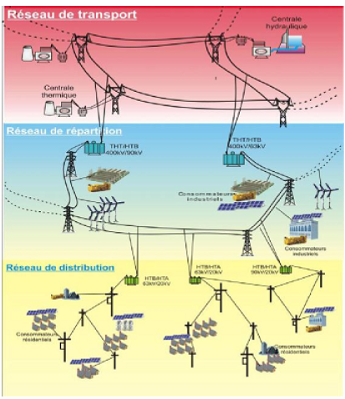
De protéger : c’est la fonction de protection des ouvrages (lignes, postes…) dans les réseaux,
* Le réseau électrique servant à transporter l’énergie. Il est composé de centrales de production,
des postes de transformation, d’un poste d’interconnexion et, enfin, de charges commerciales, résidentielles et industrielles.
L’énergie est transportée sur des lignes électriques (conducteurs de phase, câble de garde, pylônes, isolateurs) à très haute tension (THT ou HTB), à haute tension (HT ou HTA), à moyenne tension (MT ou BTB) et à basse tension (BT ou BTA) selon une échelle de tension recommandée par divers organismes de normalisation.
Schéma d’un réseau électrique

Slide 3
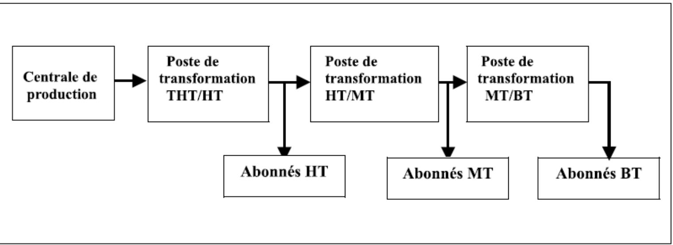
3. Les niveaux de tension et les types de réseau électrique
La nouvelle norme CEI (ainsi que les textes législatifs en vigueur en Algérie depuis juin 2002) définissent les niveaux de tension alternative comme suit
Les compagnies d’électricité divisent leur réseau en quatre grandes catégories:
a) Un réseau de transport 300…800KV.
b) Un réseau de répartition 60…300KV.
c) Un réseau de distribution MT 1…60KV.
d) Un réseau de livraison de l’abonner BT 220…1kV.
Configuration du réseau électrique

Slide 4
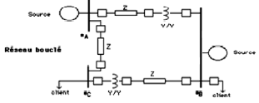
4. STRUCTURES TOPOLOGIQUES DES RESEAUX
Les réseaux radiaux
Les réseaux bouclés.
Les réseaux maillés.
Réseau radial
Si l'énergie transportée par un réseau vers un client y parvient par un seul parcours, on parle de distribution radiale. (Utilisé pour le réseau rural)
Réseau bouclé
Si l'énergie transportée par un réseau vers un client y parvient par plusieurs parcours, on parle de distribution bouclée. (Utilisé pour les réseaux de répartition)

Slide 5
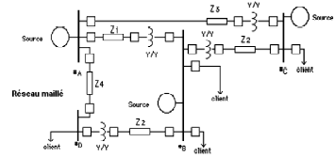
Réseau maillé
Les réseaux maillés sont des réseaux on toutes les lignes sont bouclés formant ainsi une structure analogue au maille d’un filet. Ils sont utilisés pour les réseaux de distribution à base tension et pour les réseaux de transport.

Slide 6
QUELQUES DEFINITIONS
• La demande: valeur de la charge moyenne sur une période de temps fixe. (15 min. 30 min. ou1 h).
• La charge maximum: la valeur maximum de la consommation ou de la génération d'une unité ou d'un groupe d'unités sur une période de temps fixe.
• La demande maximum: la plus grande demande mesurée sur un intervalle de temps déterminé, ordinairement un mois.
• Le facteur de charge: le rapport charge moyenne/charge maximum sur une période de temps fixe.
• La demande coïncidente: qui est simultanée à une autre demande.

Slide 8
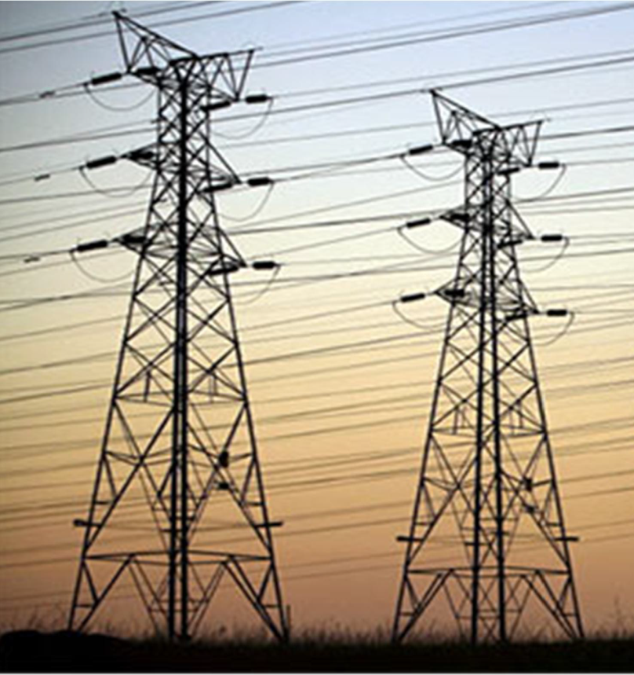
Composantes d’une ligne
Une ligne de transport se compose de câbles conducteurs, d’isolateurs et de supports.
1. Supports
Le rôle des pylônes est de maintenir les câbles à une distance minimale de sécurité du sol et des obstacles environnants, afin d’assurer la sécurité des personnes et des installations situées au voisinage des lignes. Leur silhouette est caractérisée par la disposition des câbles conducteurs. L’écartement entre les fils doit être d’autant plus grand que la distance entre les pylônes est plus grande et que la tension de la ligne est plus élevée.

Slide 9
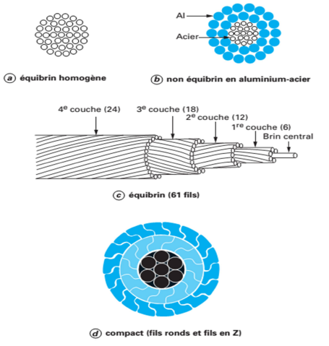
2. Conducteurs
Les conducteurs nus, utilisés pour la construction des lignes aériennes, sont des câbles constitués de fils ronds ou exceptionnellement de fils trapézoïdaux ou profilés en forme de Z. Pour réaliser ces câbles, les métaux conducteurs de faible résistivité sont peu nombreux. Seuls sont utilisés actuellement l’aluminium dans sa forme écroui dur, de grande pureté d’une part, et un alliage d’aluminium, l’almélec, d’autre part.
Depuis plusieurs années, le cuivre n’est plus utilisé en raison de sa masse et de son coût.
Cependant, des conducteurs en cuivre équipent encore des lignes anciennes.
Conducteurs usuels.

Slide 10
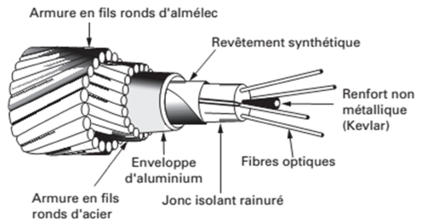
3. Câble de garde
Les câbles de garde ne transportent pas le courant. Ils sont situés au-dessus des conducteurs, ils sont plus tendus que ceux-ci pour assurer une bonne protection contre la foudre.
Les câbles de garde comportent toujours une section importante d’acier et, autour de l’âme d’acier, une couche ou exceptionnellement deux couches de fils d’almélec.
Deux types de câbles de garde sont utilisés :
- des câbles almélec-acier normaux ;
- des câbles almélec-acier comportant à l’intérieur des circuits de télécommunication.
Câble de garde à fibres optiques incorporées.

Slide 11
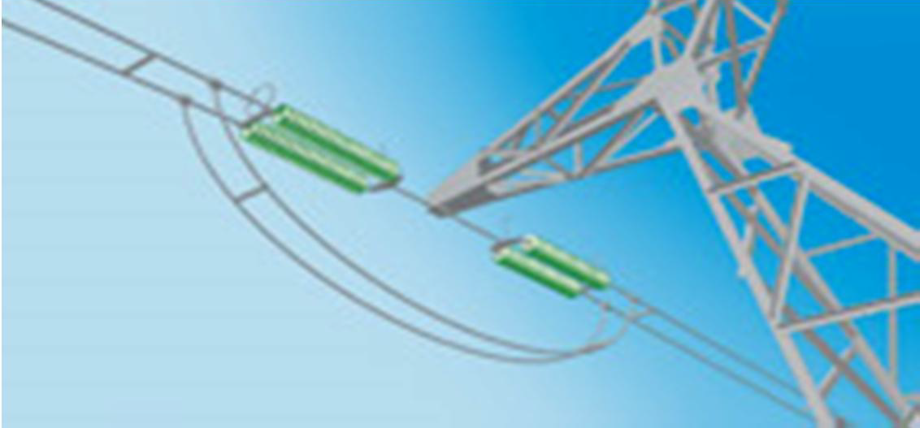
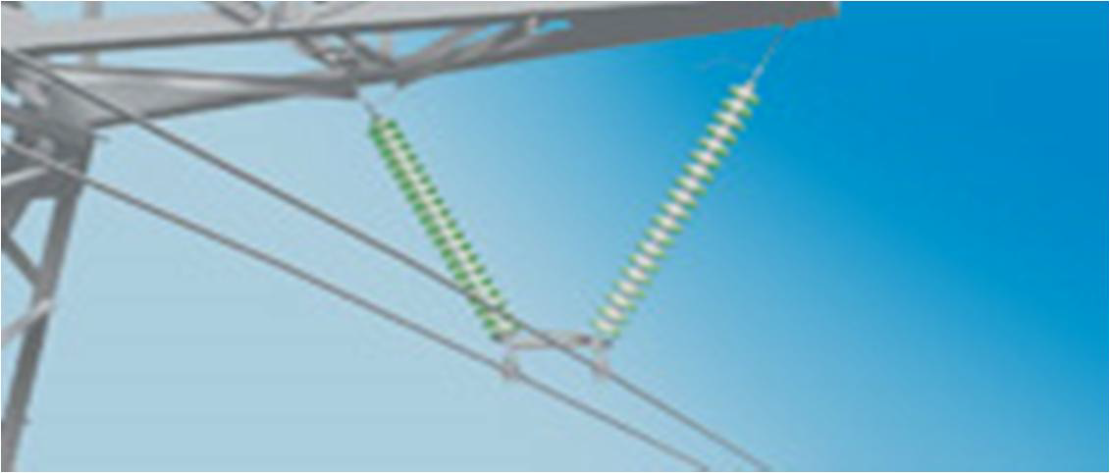
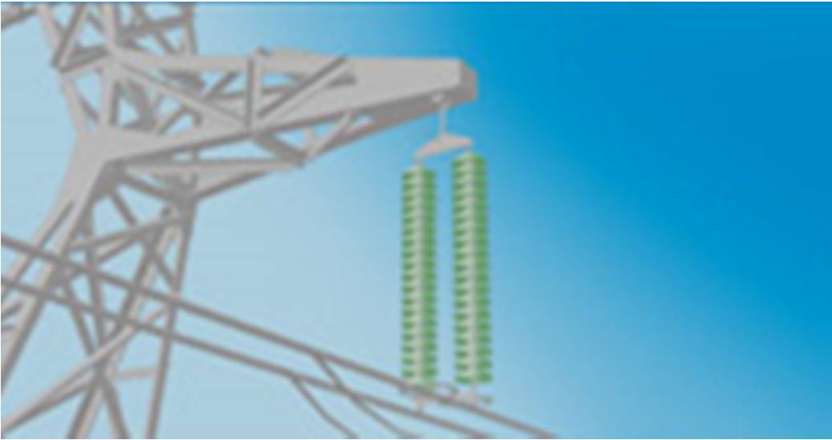
4. Isolateur
Les isolateurs assurent l’isolement électrique entre les câbles conducteurs et les supports. Sur le réseau de transport, les isolateurs sont utilisés en chaîne, dont la longueur augmente avec le niveau de tension.
Les isolateurs ont deux fonctions principales :
Ils empêchent le courant électrique qui circule dans les conducteurs de phase de passer dans les pylônes.
Ils accrochent les conducteurs de phase au pylône.
Chaînes d’ancrage
Chaînes en V
Chaînes droite

Slide 12
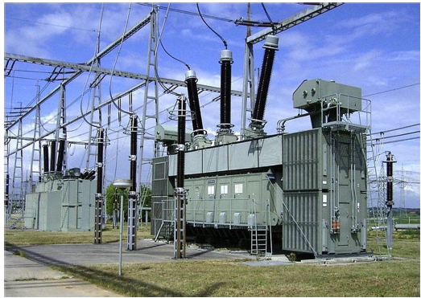
5. Poste de transformation (Transformateur)
Par définition, un poste (une sous-station) est une installation d’organes de liaison et d'organes de manœuvre où parvient l'énergie des centrales et d'où cette énergie est orientée vers les centres de consommation.
Les postes électriques ont trois fonctions principales :
Le raccordement d'un tiers au réseau d'électricité (aussi bien consommateur que producteur type centrale nucléaire).
L’interconnexion entre les différentes lignes électriques (assurer la répartition de l'électricité entre les différentes lignes issues du poste)
La transformation de l'énergie en différents niveaux de tension.
Transformateur de puissance dans un poste électrique.

Slide 13
5.1. Composantes d’un poste
On distingue parfois les éléments d'un poste en "éléments primaires" (les équipements haute tension) et "éléments secondaires" (équipements basse tension).
Parmi les équipements primaires, on peut citer :
Transformateur électrique ;
Autotransformateur électrique ;
Disjoncteur à haute tension (Appareillage de manœuvre et protection);
Sectionneur (isolation : dont la principale fonction est d’assurer l'isolement du circuit qu’il protège ;
Parafoudre (protection) ;
Transformateur de courant (Appareillage de mesure des courants) ;
Transformateur de tension (Appareillage de mesure des tensions) ;
Jeu de barre (Appareillage de liaison)
Batterie de condensateurs (Appareillage de régulation : compensation de l’énergie réactive) ;
Services auxiliaires BT, courant alternatif et courant continu (Parmi les éléments secondaires on peut citer : alimentations des moteurs de commande, la signalisation, les verrouillages, le chauffage, l’éclairage, télécommande, télésignalisation, télémesure...)

